Slide 1
Introduzione a bootstrap 5
Creare siti web responsive e mobile-first

Slide 2
Cosa tratteremo
Bootstrap 5
Design responsive e mobile first
Componenti di Boostrap 5
Grid layout
Esercitazione

Slide 3

Che cos’è Bootstrap?
Bootstrap è un framework di sviluppo web gratuito e open source. È progettato per facilitare il processo di sviluppo web di siti web responsive e mobile-first.

Slide 4
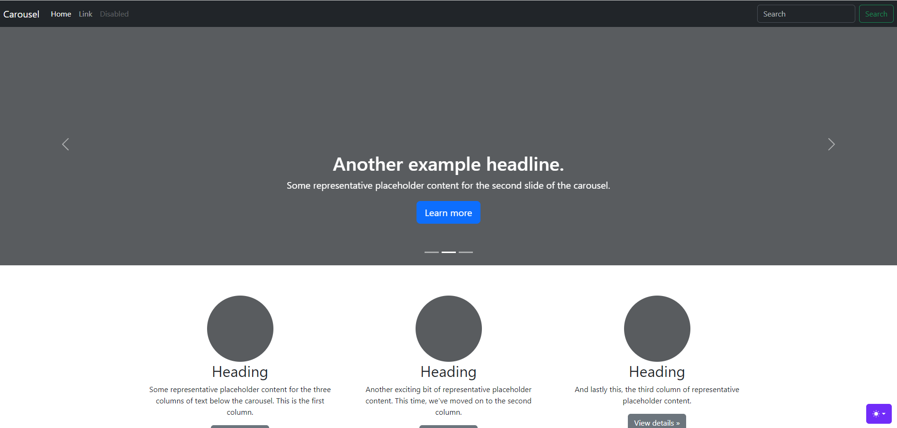
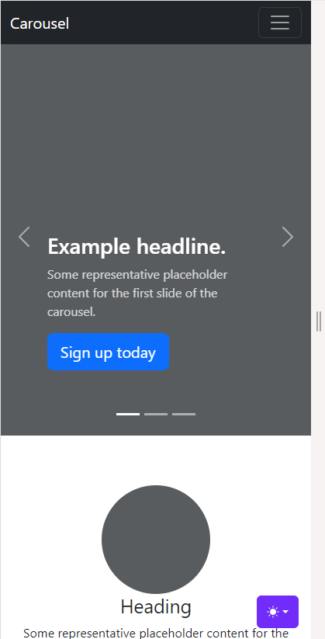
Perché Bootstrap?
La sua utilità risiede nella capacità di rendere l’interfaccia di un sito web ottimale su tutte le dimensioni dello schermo, garantendo così un’esperienza utente coerente su dispositivi diversi. Bootstrap è particolarmente apprezzato per la sua facilità d’uso, la vasta gamma di componenti predefiniti e la compatibilità con le ultime versioni dei browser più noti.

Slide 5
Design responsive
Accessibilità su Dispositivi Multipli: Assicura che un sito web sia facilmente navigabile da tutti i dispositivi, inclusi computer, tablet e smartphone.
Esperienza Utente Migliorata: Un sito responsive offre una migliore esperienza utente, con una visualizzazione e navigazione ottimizzate per le dimensioni dello schermo.
SEO: I motori di ricerca tendono a premiare i siti web mobile-friendly, migliorando il posizionamento SEO.
Ampio Raggiungimento: Con la maggior parte degli utenti che accede al web tramite dispositivi mobili, un design responsive permette di raggiungere un pubblico più vasto.
Conversioni: Un sito ottimizzato per i dispositivi mobili può aumentare il tasso di conversione, facilitando l’azione dell’utente.

Slide 6
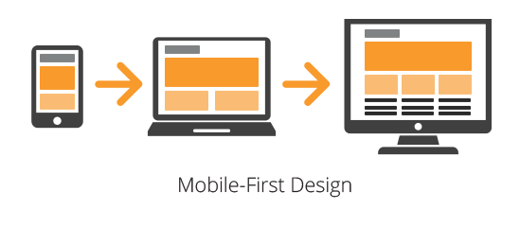
Bootstrap ed il Mobile - first
Bootstrap è un framework di sviluppo web che pone grande enfasi sul principio del “mobile first”.
Questo approccio significa che la progettazione inizia dalla versione mobile del sito, che è la più semplice, e poi si espande verso versioni più complesse per tablet e desktop.
L’obiettivo è garantire che i siti web siano ottimizzati per le esperienze su dispositivi mobili, che sono ormai il metodo principale di accesso a internet per molti utenti.

Slide 7
Principi del mobile first design
Semplicità: Partire con un design semplice e chiaro, che mette in evidenza il contenuto più importante.
Usabilità: Assicurarsi che il sito sia facile da navigare su schermi piccoli, con pulsanti grandi e testi leggibili.
Prestazioni: Ottimizzare la velocità di caricamento delle pagine per una navigazione rapida e fluida.
Scalabilità: Progettare il sito in modo che sia facilmente adattabile a schermi più grandi, come tablet e desktop.
Contenuto Prioritario: Dare priorità al contenuto essenziale, eliminando gli elementi superflui che non migliorano l’esperienza utente.

Slide 8
Vantaggi e svantaggi nell’utilizzo di Bootstrap: Vantaggi
Riduzione del Tempo di Sviluppo: Grazie ai componenti predefiniti, Bootstrap consente di realizzare interfacce web responsive in modo rapido.
Compatibilità con i Browser: Bootstrap è compatibile con tutti i browser moderni, garantendo una visualizzazione ottimale del sito su diversi dispositivi.
Ottimizzazione Visiva: Le pagine responsive create con Bootstrap si adattano dinamicamente alle dimensioni dello schermo.
Facilità d’Uso: Bootstrap ha una curva di apprendimento rapida e può essere facilmente utilizzato sia da sviluppatori che da designer.
Supporto della Comunità: Essendo un framework molto popolare, Bootstrap gode di un’ampia comunità e di una buona documentazione.

Slide 9
Vantaggi e svantaggi nell’utilizzo di Bootstrap: Svantaggi
Design Uniforme: L’uso estensivo di Bootstrap può portare a un aspetto simile tra i siti web, a meno che non si personalizzino i componenti.
Controllo Limitato: L’uso di classi predefinite può limitare il controllo sulla presentazione visiva del sito.
Codice HTML Confuso: L’uso di molte classi di Bootstrap può rendere il codice HTML più difficile da leggere e mantenere.

Slide 10
Vantaggi e svantaggi nell’utilizzo di Bootstrap:
In generale, Bootstrap è un ottimo strumento per prototipare rapidamente e costruire interfacce che funzionano bene su dispositivi di diverse dimensioni. Tuttavia, per progetti che richiedono un design altamente personalizzato o per sviluppatori che desiderano avere un controllo più granulare sul codice, potrebbe essere necessario valutare alternative o personalizzare Bootstrap in modo più approfondito.

Slide 11
Bootstrap 5: novità
Nessun Supporto per Internet Explorer: Bootstrap 5 ha interrotto il supporto per Internet Explorer, permettendo di ridurre la dimensione dei file e i tempi di lavoro2.
Rimozione di jQuery: Bootstrap 5 non dipende più dalla libreria jQuery, favorendo un approccio più moderno con JavaScript nativo2.
Miglioramenti alle API di Utility: Introduzione di nuove classi di utilità e miglioramenti alle performance del JavaScript3.

Slide 12

Bootstrap 5: Get Started
https://getbootstrap.com/
Bootstrap 5 Tutorial (w3schools.com)
Visual Studio Code
Browser-> ispeziona
Git

Slide 13
Bootstrap 5: Get Started
Bootstrap 5 CDN
<!-- Latest compiled and minified CSS --> <link href="https://cdn.jsdelivr.net/npm/bootstrap@5.3.3/dist/css/bootstrap.min.css" rel="stylesheet"> <!-- Latest compiled JavaScript --> <script src="https://cdn.jsdelivr.net/npm/bootstrap@5.3.3/dist/js/bootstrap.bundle.min.js"></script>

Slide 14
Bootstrap 5: Get Started
Bootstrap 5: struttura
<!DOCTYPE html> <html lang="it"> <head> <title>Bootstrap 5 Example</title> <meta charset="utf-8"> </head> </html>

Slide 15
Bootstrap 5: Get Started
Bootstrap 5: struttura
<!DOCTYPE html> <html lang="it"> <head> <title>Bootstrap 5 Example</title> <meta charset="utf-8">
<meta name="viewport" content="width=device- width, initial-scale=1"> </head> </html>

Slide 16
Bootstrap 5: Get Started
Bootstrap 5: struttura
width=device-width
Adegua le dimensioni della pagina al dispositivo in uso.
initial-scale=1
Imposta lo zoom iniziale la prima volta che la pagina viene caricata.

Slide 17
Bootstrap 5: Get Started
Bootstrap 5: container
<div class="container">
Crea un container di una dimensione pre impostata
<div class="container-fluid">
Crea un container che si adatta all’intera larghezza della vista

Slide 18
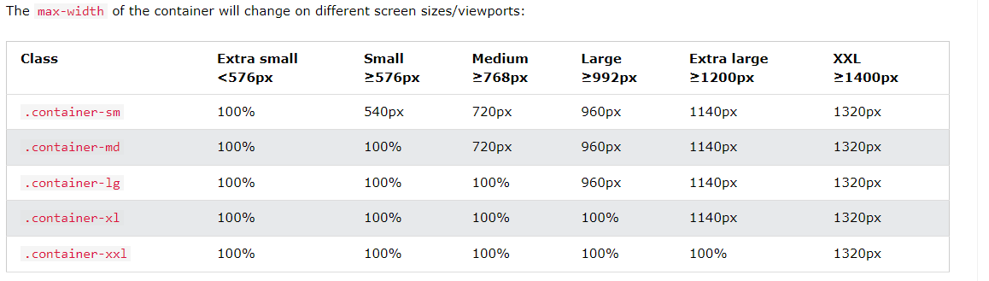
Container
Fixed Container: .container
Fluid container: .container-fluid
Responsive container: .container-sm|md|lg|xl

Slide 19

Utilities
Borders: dimensioni, colori e forme
Posizionare un container: responsive float
Dimensioni di un container: width, height
Posizione nello spazio: Padding e Margin

Slide 20
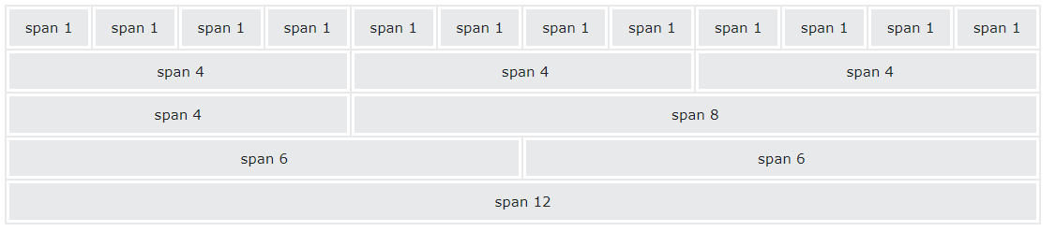
Grid

Slide 21
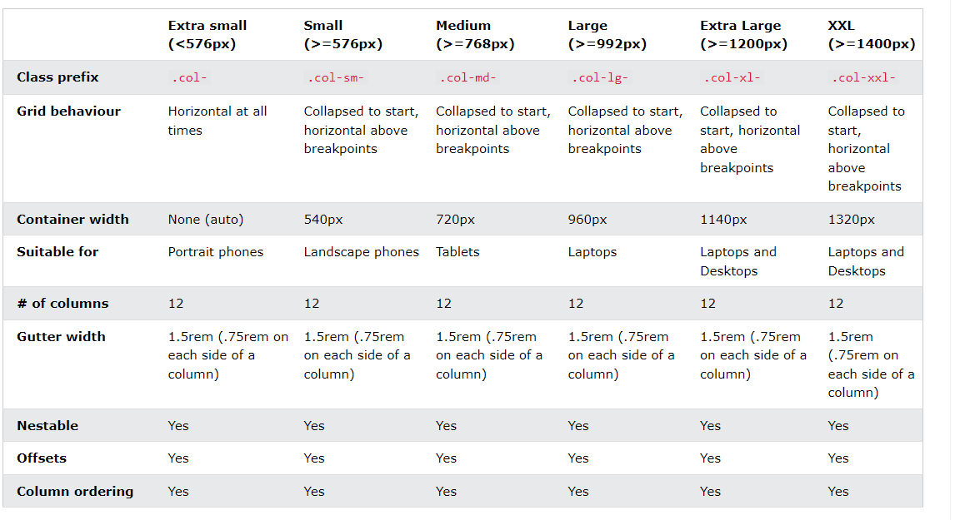
Grid

Slide 22
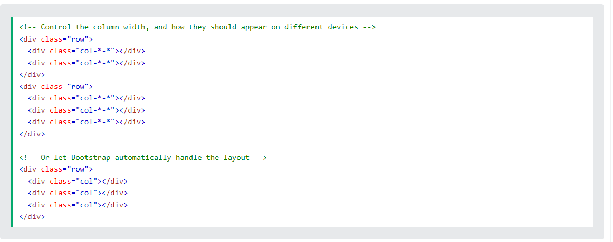
Grid

Slide 23
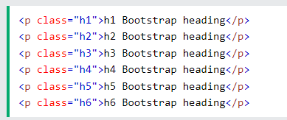
Colori, Testo, Immagini

Slide 24
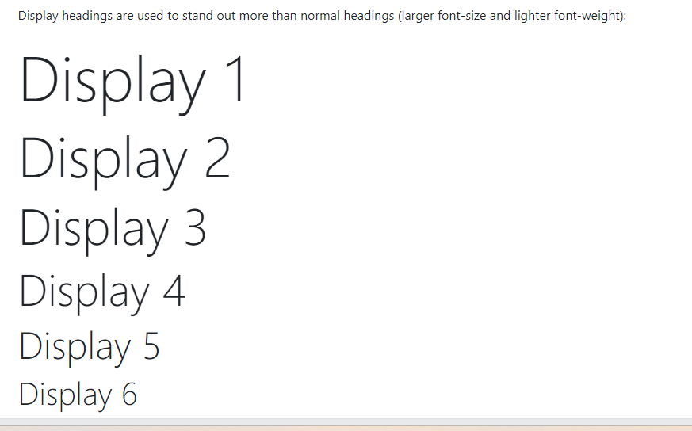
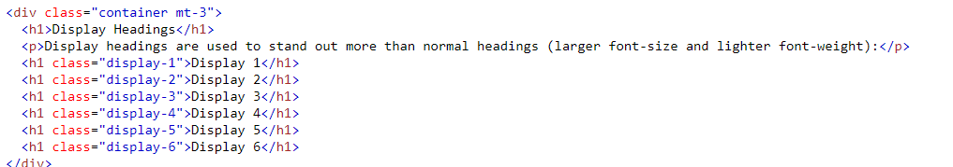
Colori, Testo, Immagini

Slide 25
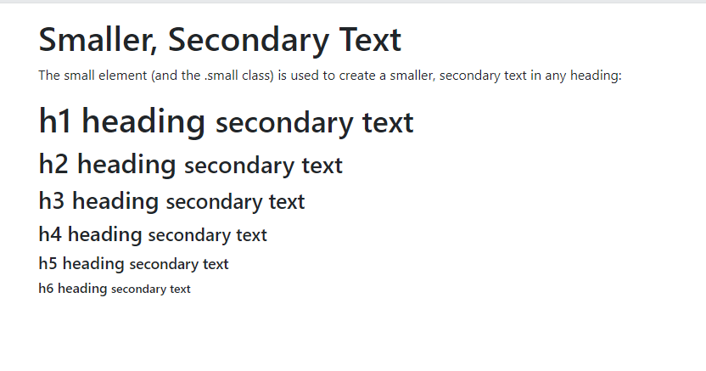
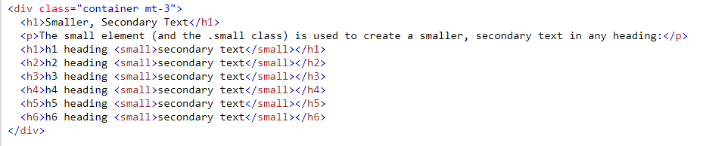
Colori, Testo, Immagini

Slide 26
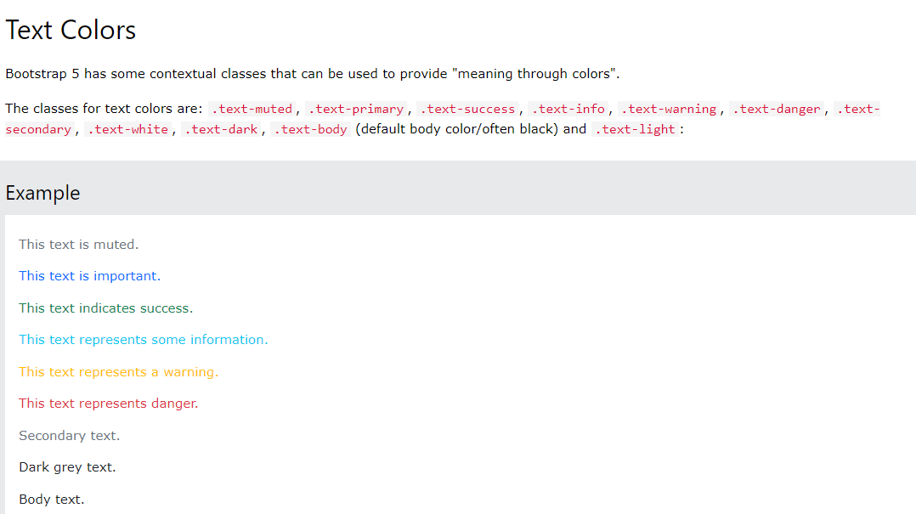
Colori, Testo, Immagini

Slide 27
Colori, Testo, Immagini
Immagini:
Circolari: <img src="cinqueterre.jpg" class="rounded-circle" alt="Cinque Terre">
Angoli arrotondati: <img src="cinqueterre.jpg" class="rounded" alt="Cinque Terre">
Miniatura: <img src="cinqueterre.jpg" class="img-thumbnail" alt="Cinque Terre">
Immagini Responsive: <img class="img-fluid" src="ny.jpg" alt="New York">
Try it Yours

Slide 28
Navbar
<nav class="navbar navbar-expand-sm bg-light">
<nav class="navbar navbar-expand-sm bg-dark navbar-dark fixed-top">
<nav class="navbar navbar-expand-sm bg-dark navbar-dark fixed-bottom">
<nav class="navbar navbar-expand-sm bg-dark navbar-dark sticky-top">

Slide 29
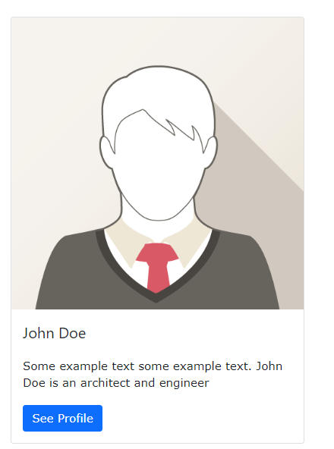
Cards
<div class="card" style="width:400px"> <img class="card-img-top" src="img_avatar1.png" alt="Card image"> <div class="card-body"> <h4 class="card-title">John Doe</h4> <p class="card-text">Some example text.</p> <a href="#" class="btn btn-primary">See Profile</a> </div> </div>

Slide 30

Carosello
https://www.w3schools.com/bootstrap5/bootstrap_carousel.php

Slide 31
Esercizio: realizzare una landing page
https://www.w3schools.com/bootstrap5/bootstrap_templates.php

Slide 32
Esercizio: realizzare una landing page per un’agenzia viaggi
La pagina dovrà contenere almeno un’applicazione di questi elementi:
Navbar
Cards
Carosello
Footer
Buttons
Modals
Un esempio: https://accesselite.com/

